Slide 1
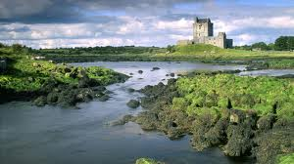
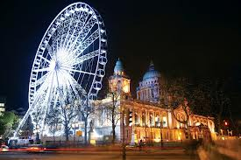
Estudo de caso: “The Belfast Workshop: An application of Group Techniques to a Destructive Conflict”
Realizado por:
Fátima Campos, 37711
Ivone Ferreira, 41624
Audrey Martinie, 42264
Karine Rodrigues, 42379
Docente: Sofia Bento
Mestrado em Gestão de Recursos Humanos
2012/2013
2.º Semestre

Slide 2
Estrutura da Apresentação
1. Enquadramento
3. Contextualização do texto proposto
2. Apresentação do Texto
4. Análise da dinâmica realizada/Discussão
5. Reflexões Finais
6. Bibliografia

Slide 3
1. Enquadramento (1/4)
O que é um grupo?
“Conjunto de três ou mais indivíduos que (1) interagem entre si, (2) estão psicologicamente conscientes uns dos outros e (3) têm a perceção de constituir um grupo”.
Quais são as funções de um grupo?
Organização e estruturação do trabalho
Coordenação e ligação
Geração de ideias e soluções novas
Resolução de problemas
Aumento do empenhamento e envolvimento em decisões
Necessidades sociais, de associação
Sentimento de identidade e autoestima
Necessidade de reduzir a ansiedade e o sentimento de impotência
(Cunha et al, 2007: 403)
(Cunha et al, 2007: 407)

Slide 4
1. Enquadramento (2/4)
O que é o conflito?
Luta consciente e pessoal, entre indivíduos ou grupos, em que cada um dos adversários almeja uma condição, que exclui a desejada pelo adversário[Dicionário de Sociologia, Em linha].
Processo de conflito:
Pré-conflito: Sequência de eventos que levam ao culminar das hostilidades.
Conflito: Culminar e seguintes eventos do conflito em si.
Pós-conflito: Início da fase de discussão para terminar com as hostilidades e resolver o conflito.
(Hill, 1982: 109)

Slide 5
1. Enquadramento (3/4) Workshops grupais de resolução de conflitos (1/2):
Surgem nos anos 60 com duas funções:
Permitir aos investigadores compreender e estudar como funcionam os conflitos
Elaborar potenciais soluções de resolução de conflitos de maneira pacífica, pelas pessoas envolvidas nesses mesmos conflitos.
Anteriormente, os conflitos eram vistos como problemas a “ganhar” (intenção distributiva)
Posteriormente, começaram a ser vistos como problemas a ser resolvidos, desenvolvendo métodos de resolução de problemas onde ambas as partes poderiam sair a ganhar (intenção integrativa): Lógica do compromisso (tentativa moderada de satisfazer os interesses de ambas as partes).
(Hill, 1982)

Slide 6
1. Enquadramento (4/4) Workshops grupais de resolução de conflitos(2/2):
Exemplos de workshops realizados no âmbito da resolução de conflitos:
London Group, John Burton
Yale Group, Leonard Doob & William Foltz
Harvard Group, Herbert Kelmen

Slide 7
2. Apresentação do Texto
“The Belfast Workshop: An application of Group Techniques to a Destructive Conflict”
Leonard W. Doob William J. Foltz

Slide 8
Índice
I. Introdução
II. Metodologia
III. Resultados
IV. Conclusões Gerais

Slide 9
I. Introdução (1/2)
O conflito na Irlanda deriva de um acumular de situações que dividem a sociedade, envolvendo religião, política e cultura.
Nenhum dos lados é homogéneo. A religião protestante está fragmentada em várias igrejas e seitas concorrentes entre si e o lado católico apresenta algumas competições políticas.
A separação do governo da Irlanda do governo Britânico incendiou ainda mais o conflito, levando a um aumento da violência e de assassinatos. O que provocou grande preocupação, uma vez que a situação era impossível de controlar.

Slide 10
I. Introdução (2/2)
Objetivos do Estudo
Reunir pessoas de influência em dois dos bairros afetados pelos conflitos da Irlanda do Norte e Sul, com o propósito de fazer com que estes estabeleçam algum grau de confiança mútua e desenvolvam planos para estabelecer ou melhorar as suas relações.
Diferentes pessoas, de ambas a partes, aprendam na presença do outro, e que coloquem em prática o que foi aprendido em projetos de interesse comum, desenvolvendo uma cooperação que poderia posteriormente ser implementada em Belfast.

Slide 11
II. Metodologia (1/7)
Foram recrutadas pessoas influentes em algumas organizações, interessados em cooperar com o outro lado, que fossem emocionalmente estáveis e capazes de refletir.
Foi necessário recorrer a intermediários para estabelecer contacto e foram contratados dois deputados de Belfast para recrutar as pessoas, segundo os critérios definidos.

Slide 12
II. Metodologia (2/7)
O anúncio que fora realizado para recrutar pessoas possuía a seguinte composição:
Proporcionar uma experiência em grupo, de modo a perceber o que acontece quando ambas as partes trabalham em grupo (grupos formados pelos participantes e pelos investigadores).
Explorar a possibilidade de trabalho em grupo de forma a atingir metas por eles estabelecidas, relacionadas com o conflito de Belfast.
Proporcionar um projeto que possa ser aplicado aquando do regresso a casa.
O workshop teve lugar na Universidade de Stirling, na Escócia, de 19 de Agosto a 28 de Agosto de 1972.
A escolha do local tem como objetivo afastar os indivíduos do ambiente de conflito para que estes possam obter uma nova perspetiva do problema, longe da pressão do conflito.

Slide 13
II. Metodologia (3/7) Desenvolvimento e Instalação do Workshop
Durante dois meses os deputados de Belfast recrutaram as pessoas consoante os critérios definidos pelos investigadores.
Participaram 56 pessoas no workshop, de diferentes organizações com um papel importante nas mesmas, alguns destes tinham também uma participação ativa num determinado lado da luta.
Cerca de um quarto dos participantes eram da classe média e os restantes trabalhadores, vários deles desempregados.
Pouco mais de metade eram protestantes e os restantes católicos.
A relação masculino-feminino era de 5 para 3
A faixa etária estava compreendida entre os 16 e os 60 anos.

Slide 14
II. Metodologia (4/7) Organização do Workshop (1/4)
Dividido em duas partes, tendo sido utilizadas duas diferentes abordagens:
Modelo Tavistok, numa primeira fase
Modelo Bethel (associado com o National Training Laboratories), numa segunda fase

Slide 15
II. Metodologia (5/7) Organização do Workshop (2/4)
1.ª Fase: Modelo Tavistok
Tinha por objetivo estimular a aprendizagem sobre comportamentos a adotar em grupo
Os participantes foram divididos em grupos, primeiramente com base no sexo e religião e, numa segunda fase, com base na idade
Nestes grupo, foram discutidos problemas com denominadores comuns para ambos os grupos de modo a perceberem de onde surgiram os conflitos

Slide 16
II. Metodologia (6/7) Organização do Workshop (3/4)
2.ª Fase: Modelo Bethel
O objetivo desta fase, através da utilização deste modelo, foi dar aos participantes uma oportunidade de planificar as atividades quando regressassem à sua vida normal e desenvolver e praticar skills para resolverem o conflito na prática, fora de Belfast.
Este modelo demorou quatro dias a ser aplicado.
Foi também criado um ambiente mais descontraído por parte dos investigadores.

Slide 17
II. Metodologia (7/7) Organização do Workshop (4/4)
Cada sessão de grupo tinha duração de uma hora e meia.
Estavam distribuídas durante o dia, sendo realizadas duas durante a manhã e durante a tarde e uma durante a noite.
Os participantes só saíram do local do workshop para ir à igreja e para visitar Edimburgo.
Este projeto teve a duração de duas semanas.

Slide 18
III. Resultados (1/6)
Os resultados apresentados são gerais e foram concluídos a partir de comportamentos de grupo e reações individuais.
Podemos identificar quatro tipo de posturas diferentes adotadas:
Indivíduos que permanecem fechados a qualquer troca/contacto com as pessoas do grupo oposto
Indivíduos muito felizes por partilhar/participar nesta iniciativa, sem ódio, constatando a realidade e procurando soluções a longo prazo para estabelecer uma cooperação duradora entre ambos os campos
Indivíduos que antes de participar no workshop pensavam que a colaboração entre as partes era impossível
Indivíduos que falam do problema, excluindo-se do mesmo, como se não lhes dissesse respeito

Slide 19
III. Resultados (2/6)
Comportamentos de Grupo:
De uma maneira geral:
Verificadas formas de autoridade informal
Jovens do sexo masculino demonstraram maior desejo em deter a autoridade
Participantes demonstraram sentir sentimentos de ódio e de amor em relação ao conflito
Foram desenvolvidos códigos informais para evitar conflito (através de humor, entre outros)
Participantes enfrentaram lealdade de grupo, identidade e fronteiras, como forma de verem o outro para além do conflito

Slide 20
III. Resultados (3/6)
Comportamentos de Grupo:
Foram criados três grupos, ambos com católicos e protestantes
Nos dois primeiros grupos foi assumido que a cooperação seria feita entre as partes de uma forma mais tática.
O terceiro grupo era composto por jovens que decidiram desenvolver um projeto conjunto
Este foi o grupo mais eficaz na relação de responsabilidade, explorando os limites das suas ações de forma realista, utilizando o exercício para usufruto próprio.

Slide 21
III. Resultados (4/6)
Comportamentos de Grupo:
Grupo que era denominado como políticos foi formado para trabalhar sobre alguns pontos de interesse para variadas empresas dos dois lados do conflito, longe das atividades de grupo realizadas pelos participantes do workshop.
Este grupo era composto por dois deputados de Belfast.
No sexto dia, os grupos formais delegaram pessoas para trabalharem nas questões políticas.
Verificou-se o mesmo cenário de comportamento grupal descritas inicialmente.

Slide 22
III. Resultados (5/6)
Comportamento Individual:
O workshop coloca os participantes sobre pressão e stress, não só pela participação no mesmo, mas também pelas notícias que estes recebiam de casa.
Muitos participantes reportaram estar desorientados principalmente durante as sessões Tavistok.
Alguns indivíduos decidiram isolar-se, nunca tendo participado ativamente nas atividades
Presenciou-se um caso de dois indivíduos que nunca conseguiram conviver de forma harmoniosa com o resto do grupo

Slide 23
III. Resultados (6/6)
Comportamento Individual:
Por outro lado, os participantes também afirmaram ter ganho, através da experiência:
Aumento de confiança pessoal
Aumento de competências profissionais
Descoberta de fraquezas que antes desconheciam
Pessoas demonstraram comportamentos mais afetuosos
A aprendizagem pessoal foi mais forte nas mulheres pois vieram com um espírito de um “jogo” franco para o workshop.
O staff também sofreu alguma pressão, sendo que os deputados de Belfast não consideraram este workshop positivo, o que trouxe algum constrangimento

Slide 24
IV. Conclusões gerais
Os autores consideram que, apesar de os resultados deste estudo serem incertos e objetivamente improváveis, o workshop trouxe efeitos positivos para a população, pois passaram a conhecer o outro grupo e aprenderam formas de lidar com o conflito
O facto de os investigadores serem estrangeiros, trouxe benefícios ao estudo, uma vez que estes são um elemento neutro, o que faz com que ambas as partes (católicos e protestantes) se sentissem em igualdade de circunstâncias e evitasse os constrangimentos típicos de quando o líder não é neutro.
Uma solução duradoura para este conflito passará por reconhecer e legitimar as posições políticas extremas

Slide 25
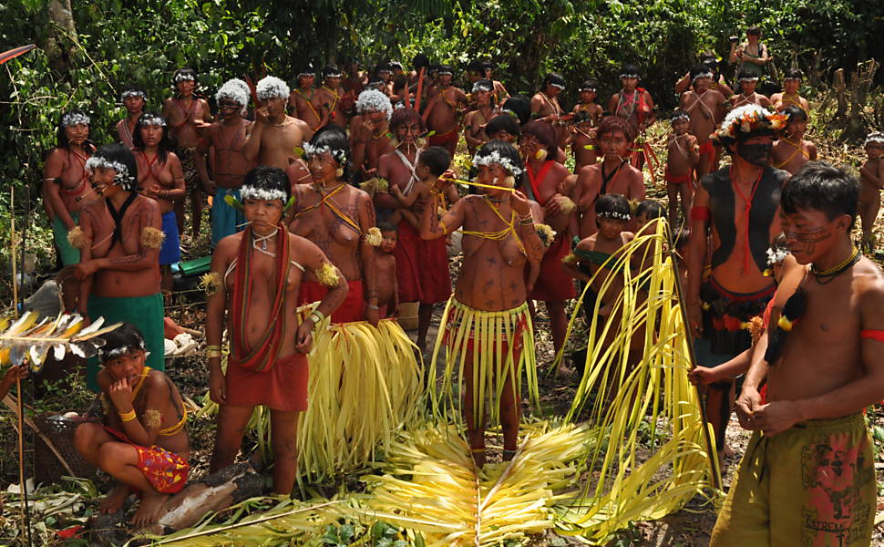
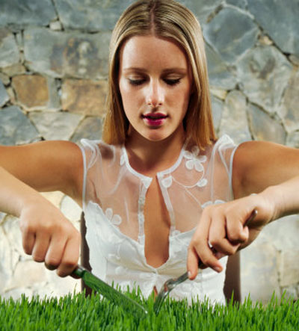
4. Contextualização do texto proposto:
Realização de um exercício com a turma como forma de recriar o episódio descrito no texto

Slide 26
4. Recriação do problema: Dinâmica de Grupo
Resumo:
Dois grupos que nunca viveram no mesmo território nem nunca comunicaram, desde há vários séculos, devido a incompatibilidades de valores e princípios, veem-se agora obrigados a conviver com as duas realidades no mesmo país.
O objetivo deste workshop é fazer com que estes dois grupos dialoguem de forma pacífica como forma de se conhecerem melhor e resolverem alguns dos problemas existentes entre si.
Os grupos são:
Comunidade Ianomâmi, antropofágicos (canibalismo humano), oriundos do Brasil
Comunidade vegan residente em Portugal

Slide 27
4. Recriação do problema: Dinâmica de Grupo
História
“Existem determinadas características sobre esta tribo que os vegetarianos não conhecem”
“O grupo de Ianomâmis reclamam também que os seus direitos sejam respeitados”

Slide 28
4. Recriação do problema: Dinâmica de Grupo
Características Antropofágico
Características Vegan
Ritual de canibalismo realizado há vários séculos.
Realização de caça a animais selvagens
Crença muito forte nos deuses dos elementos da natureza
Vida em comunhão com a natureza
Não usa nem consume produtos de origem animal
Estilo de vida livre de crueldade
Consideram a sua dieta como a mais saudável

Slide 29
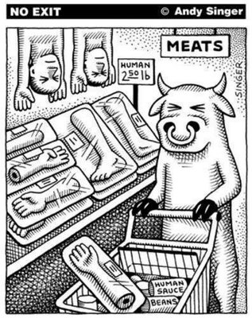
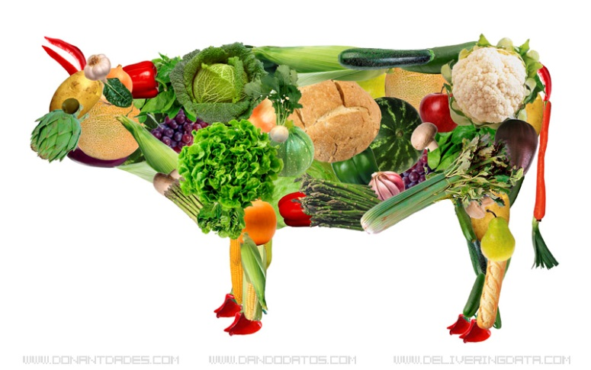
4. Recriação do problema: Dinâmica de Grupo
Questões a serem resolvidas:
Antropofágicos: Querem que a sua cultura seja respeitada enquanto estiverem em Portugal.
Vegans: Querem que a sua integridade física seja garantida e que as práticas de caça e rituais dos antropofágicos sejam controlados.

Slide 30
4. Recriação do problema: Dinâmica de Grupo
Desafio:
Como podem estes dois povos conviver? Que soluções apresentariam tendo agora o conhecimento dos valores da outra comunidade?
Têm 7 minutos para discutir entre a vossa comunidade que soluções sugerem, tendo depois que eleger um porta-voz para representar o grupo e virem apresentar as soluções ao outro grupo, tal como aquilo que aprenderam sobre eles e antes não conheciam. Esta tarefa deverá demorar cerca de 3 minutos.

Slide 31
5 . Análise da dinâmica realizada/Discussão
Qual a vossa opinião sobre este tipo de atividades para resolver conflitos?
Acharam que poderá ajudar no futuro os grupos a entenderem-se ou aquilo que se aprende é impraticável na vida real?
Aberto o debate por 3 minutos!

Slide 32
6. Reflexões Finais (1/3)
De um modo geral, este tipo de dinâmicas dá a oportunidade de dois grupos rivais se encontrarem num contexto/lugar informal para discutir as suas expectativas, e interrogações (Hill, 1982)
Oferece também skills e conhecimentos que podem ajudar a resolver os conflitos de uma forma pacífica, na vida real (Hill, 1982)
Os workshops têm em comum, na sua planificação:
Aprender a conhecer os outros
Falar de problemas pendentes
Procurar soluções a logo prazo

Slide 33
6. Reflexões Finais (2/3)
Pudemos assim verificar que a função do grupo de Belfast (segundo o definido inicialmente) era a resolução de problemas e necessidades sociais, de associação.
De facto, era esse o objetivo dos autores
Este tipo de workshop pareceu-nos ter alguns prós mas também alguns contras.
O facto de podermos ajudar, através de um conjunto de técnicas pacíficas, fazer perceber ao outro que os conflitos destrutivos não trazem benefícios, é algo que devemos ter em conta para, a longo prazo, poder resolver divergências existentes.

Slide 34
6. Reflexões Finais (3/3)
Por outro lado, a dificuldade de avaliar os resultados na prática torna difícil o processo de envolvimento das pessoas pois faz duvidar dos efeitos reais.
O processo de aplicação na prática é também muito moroso.
É preciso também ter especial atenção no momento de escolher as pessoas para os workshops, pois a escolha “errada” vai dificultar que, no futuro, aquilo que fora aprendido no workshop, venha a ter aplicações por parte dos participantes.

Slide 35
7. Bibliografia
Arrow, H., Mc Grath, J.E. & Berdahl, J.L. (2000), Small groups as complex systems: formation, coordination, development and adaptation, Thousand Oaks, Sage Publications.
Cunha, M. Pina, Rego, A., Campos, R. & Cabral-Cardoso, C. (2003), Manual de comportamento organizacional e gestão, Lisboa, RH editora.
Dicionário de Sociologia [Em linha]. Disponível em: http://www.prof2000.pt/users/dicsoc/soc_c.html [Acesso em: 2013/03/19].
J. Hill, B. (1982). An Analysis of Conflict Resolution Techniques: From Problem-Solving Workshops to Theory. Journal of Conflict Resolution , 109-138.
W. Doob, L., & J. Foltz, W. (1973). The Belfast Workshop: An Application of Group Techniques To a Destructive Conflict. Journal of Conflict Resolution, 489-512.

Slide 36
Obrigada pela vossa atenção e colaboração!
“This was great for me, but I’m damned if I’d let my wife come to one of these. There’d be no living with her afterwards”
Fonte: Doob, Leonard W. & Foltz, William (1973). The Belfast Workshop: An Application of Group Techniques To a Destructive Conflict. Journal of Conflict Resolution, página 507.

